Slide 1
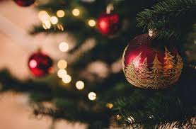
Καλά Χριστούγεννα

